Slide 1





“内幕交易”
汇报人：刘阳
时间：2024.9.11
允公允能，日新月异。

Slide 2











05
04
过户
公开
交割
03
成交
02
委托
01
开户

Slide 3

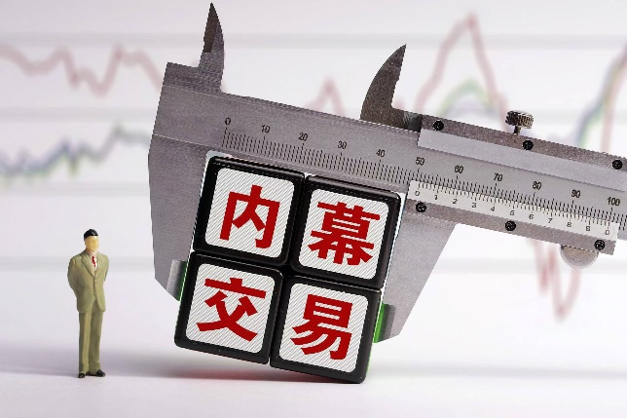

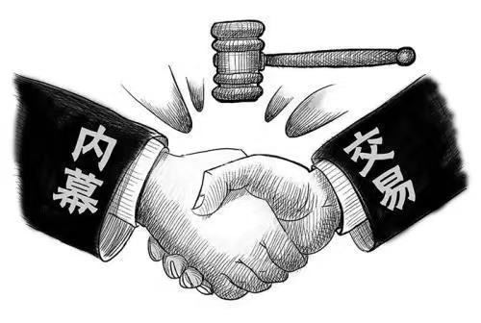
新闻回顾
News Review
9月5日，浙江证监局发布一份内幕交易罚单，作为某地方政府经开区管委会副主任，赵某刚内幕交易“明牌珠宝”获利37.89万元，最终被证监会罚没287.89万元。
据公开信息不完全统计，今年以来，证监会和地方证监局开出内幕交易罚单68张（含2张行政处罚事先告知书），处罚对象涉及1家上市公司和87名自然人，合计罚没金额超过6亿元，同比明显增多

Slide 4





内幕交易特点
Characteristics of insider trading
上市公司“关键少数”带头
内幕交易“窝案”频发
内幕交易可转债
内幕交易领域呈多样化
并购重组依旧是内幕交易重灾区，与此同时，定增、分红、分拆上市、业绩预告等领域内幕交易增多，还有2例是避损型内幕交易。
赣锋锂业董事长、时任总裁李某彬在赣锋锂业筹划收购江特电机时，安排赣锋锂业时任董事会秘书欧阳某，利用“赣锋锂业”证券账户在内幕信息敏感期内交易“*ST江特”股票
8月下旬，证监会对涉内幕交易荣盛石化开出4份罚单，在沙特阿拉伯石油公司入股荣盛石化敏感期内，4人内幕交易荣盛石化股票，被证监会合计罚没1477.14万元。
1月份，山西证监局对张某、余某东内幕交易“本钢转债”“攀钢钒钛”“凌钢股份”“凌钢转债”开出罚单。

Slide 5
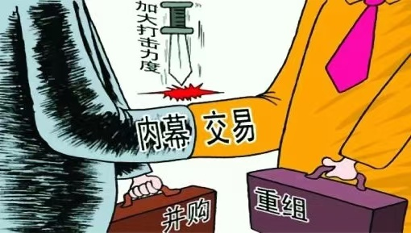
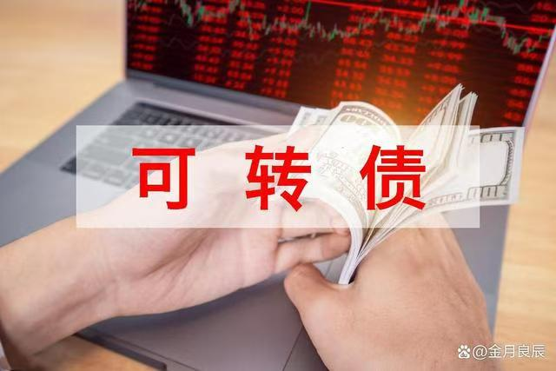
并购重组是指两个或多个公司通过合并、收购、资产重组等方式，以实现资源整合、优化资源配置、提高市场竞争力及实现战略目标的过程。
可转债是一种特殊的债券，它允许投资者在特定条件下将其转换为公司的股票。内幕交易可转债就是指在内幕信息的影响下，进行可转债的买卖操作，以获取不正当的利润。

Slide 6
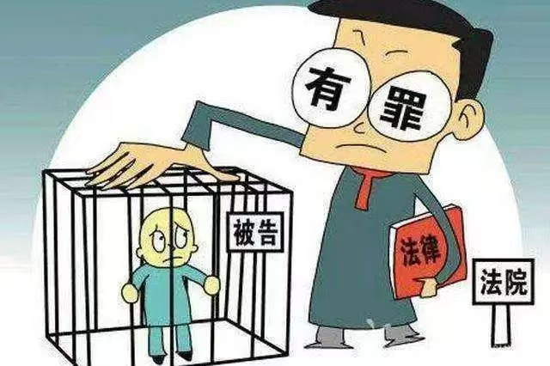
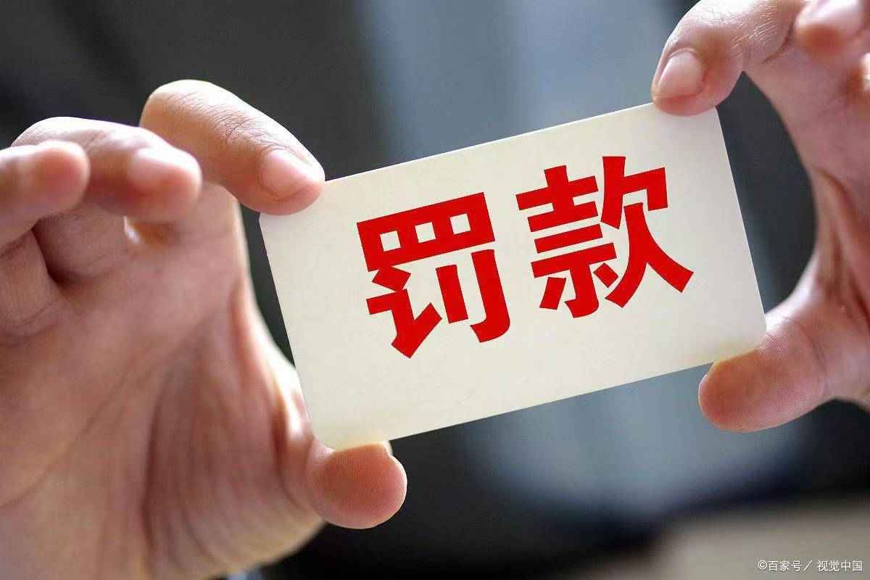
提高违法成本
Increase the cost of illegal activities
刑事追责力度加大
7月份，某上市公司发布公告称，公司控股股东已收到了法院出具的《刑事判决书》。因犯内幕交易罪，控股股东被判处有期徒刑三年，缓刑四年，并处罚金人民币90万元。同时对控股股东的违法所得32.73万元依法予以追缴，上缴国库。
01
内幕交易罚款提至10倍
02
证券交易内幕消息的知情人或者非法获取内幕信息的人违法规定从事内幕交易的，责令依法处理非法持有的证券，没收违法所得，并处以违法所得一倍以上十倍以下的罚款；没收违法所得或者违法所得不足50万元的，处以50万元以上500万以下的罚款。单位从事内幕交易的，还应当对直接负责的主管人员和其他职责责任人员给予警告，并处以20万以上200万以下的罚款。

Slide 7
感谢观看
汇报人：刘阳
时间：2024.9.11

